Slide 1
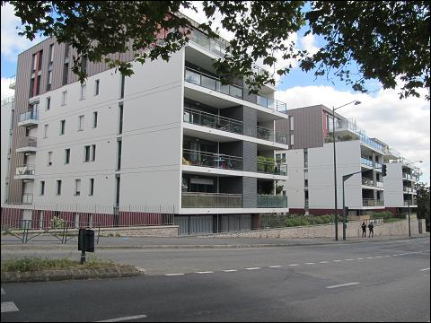
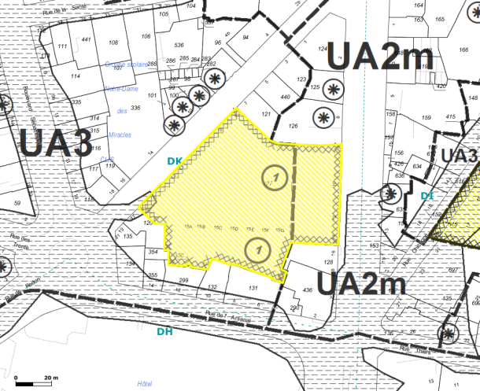
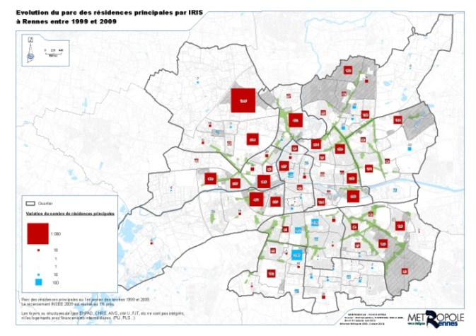
Utiliser les outils réglementaires pour une meilleure mixité sociale en diffus
Présentation du stage
Alexis Viel
Service Études Urbaines et Générales
Rennes Métropole

Slide 2
Problématique autour du stage
Comment mieux répartir le LS sur le territoire?
Comment produire du LS sans initiative publique?
Quels outils réglementaires utiliser?

Slide 3
Les différentes étapes du stage
Bilan des dispositifs sur RM
Cartographie
Benchmarking
Propositions
Rédaction d’un CCTP

Slide 4
Rappel des deux outils
L’emplacement réservé pour le logement (L123-2b CU) a été créé par la loi SRU en 2000
  Déployé sur des parcelles
  Droit de délaissement
Le secteur de mixité sociale (L123-1-5 16° CU) a été créé par la loi ENL en 2006 puis modifié par la loi MOLLE en 2009
  Peut couvrir un large territoire selon les besoins
  Pas de droit de délaissement

Slide 5
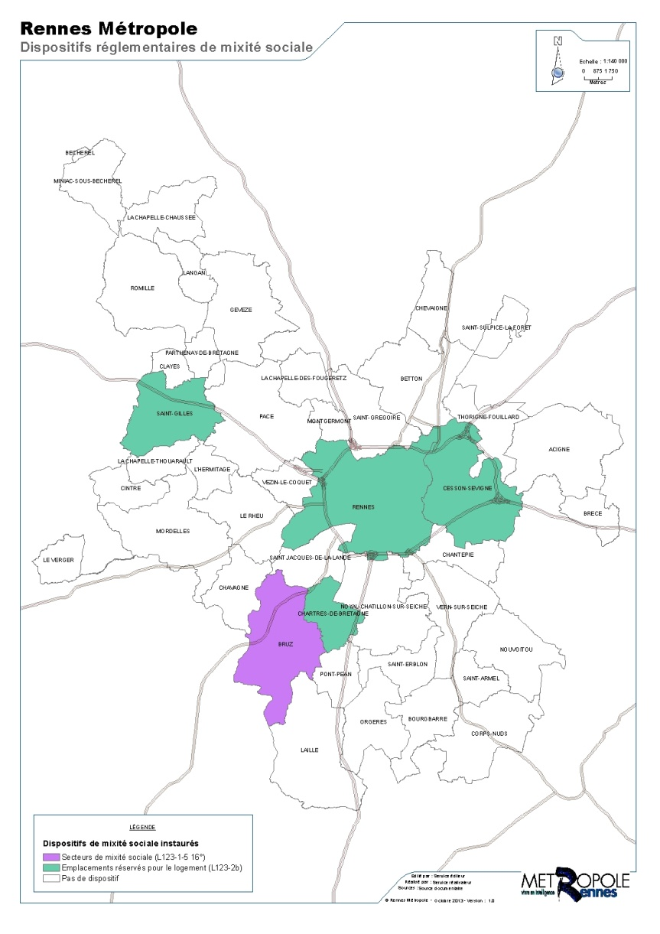
Bilan des dispositifs de mixité sociale sur les 5 communes de Rennes Métropole
Secteurs L123-1-5 16°
  Bruz
Parcelles L123-2b
  Cesson-Sévigné
  Chartres-de-Bretagne
  Rennes
  Saint-Gilles
  Contexte :
  Les 4 communes périphériques → atteindre les 20% de LS
  Ville de Rennes → Mieux répartir le LS sur la ville

Slide 6
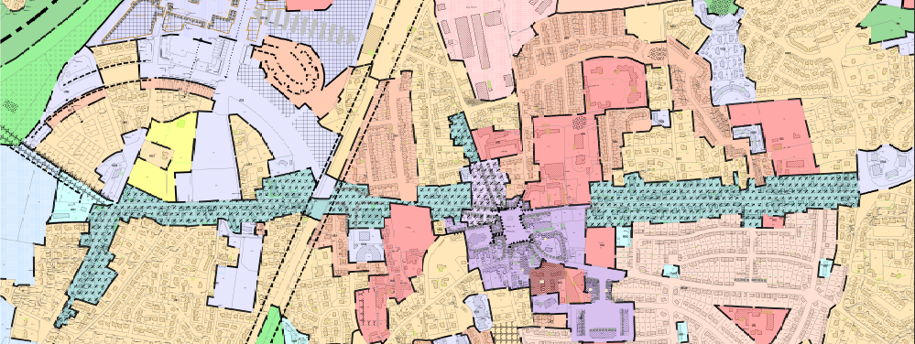
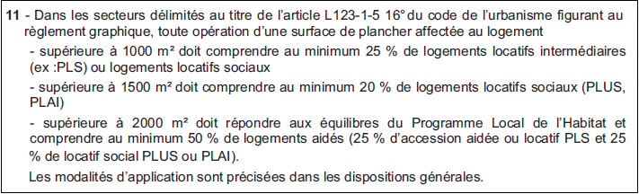
Bruz : 3 secteurs depuis Juin 2009
Extrait du règlement graphique
  Trois secteurs de mixité sociale L123-1-5 16°
  Des plans d’épannelage avec du R+2+comble
  Les petites opérations peuvent contenir du PLS (intermédiaire)
Extrait du règlement littéral

Slide 7
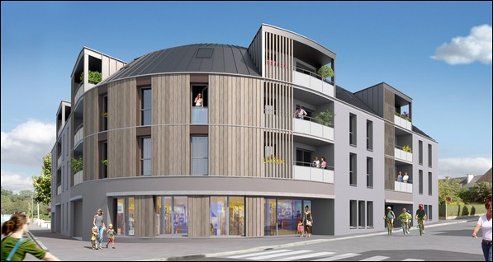
Un mécanisme inadapté
Bilan comptable : un seul programme
réalisé par Aiguillon Construction
-> 22 logements dont 6 logements sociaux
Et 16 en accession aidée
Règles de densité trop faibles (R+2+comble) = péréquation financière difficile
Foncier cher + morcelé = parcelles peu susceptibles de muter
Solution possible : Repenser la densité du centre-bourg pour déclencher des projets

Slide 8
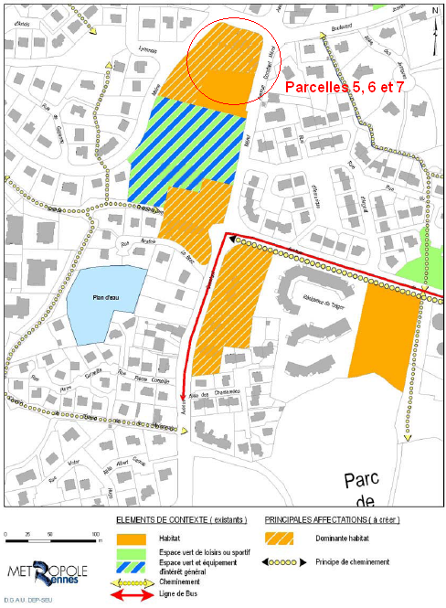
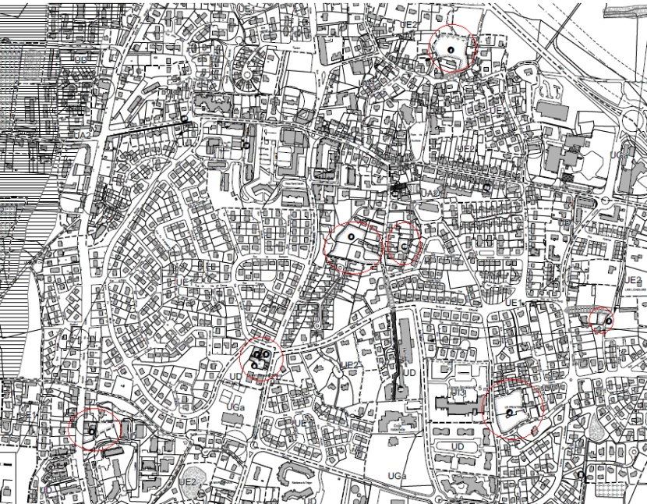
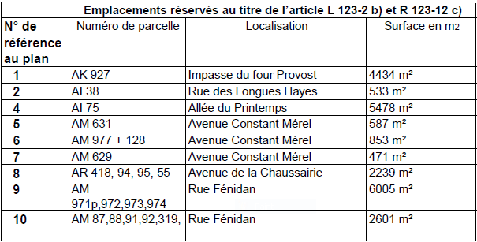
Chartres-de-Bretagne : 9 parcelles depuis juillet 2012
9 parcelles L123-2b avec objectifs du PLH à respecter
5 parcelles intégrées dans 2 OA
Pas de justification du choix des parcelles

Slide 9
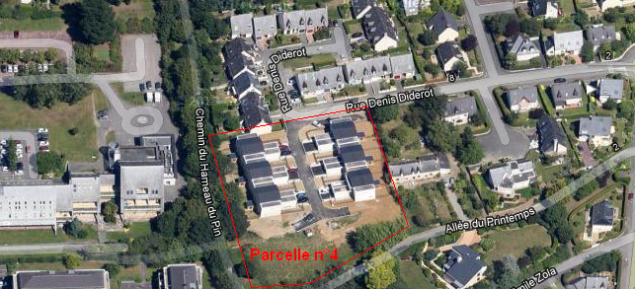
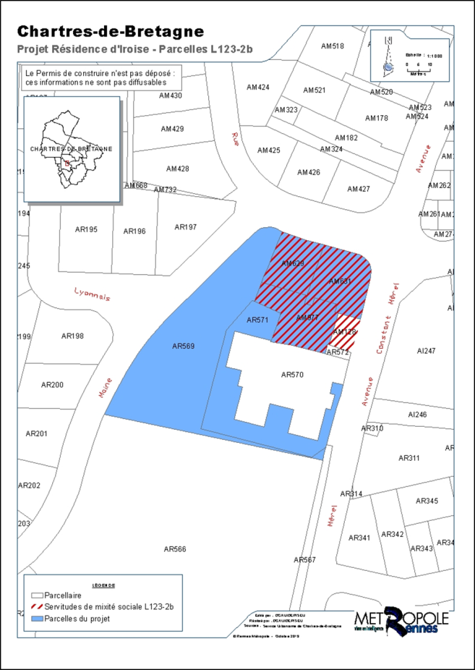
Un dispositif simple
Deux programmes en cours :
  Un premier de 26 logements Allée du Printemps :
  14 LS + 12 AA
  Un deuxième de 29 logements sur 3 parcelles (7 LL, 14 AA, 8 LS)
= Deux opérations qui auraient échappé aux règles du PLH sans dispositif

Slide 10
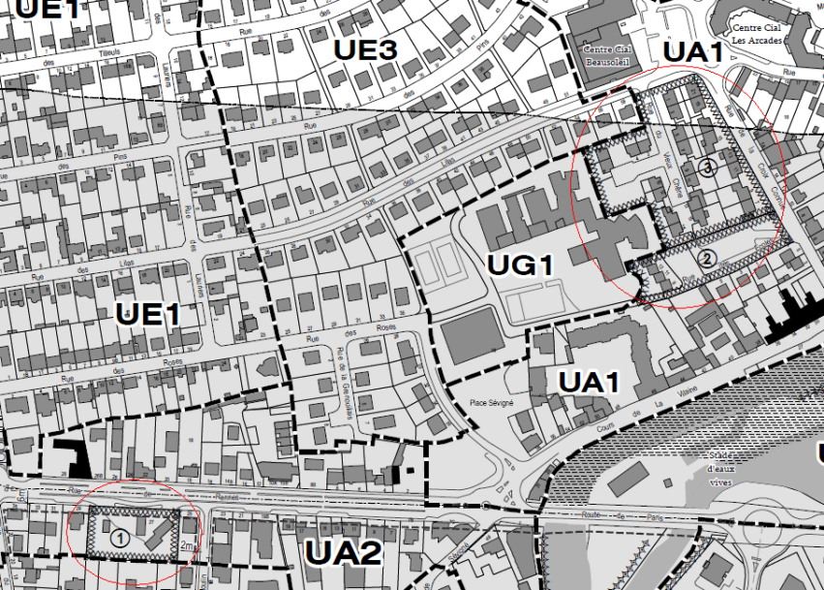
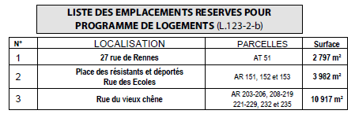
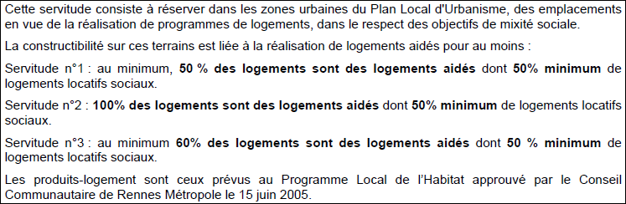
Cesson-Sévigné : 3 servitudes depuis Octobre 2012
3 emplacements avec une approche différenciée

Slide 11
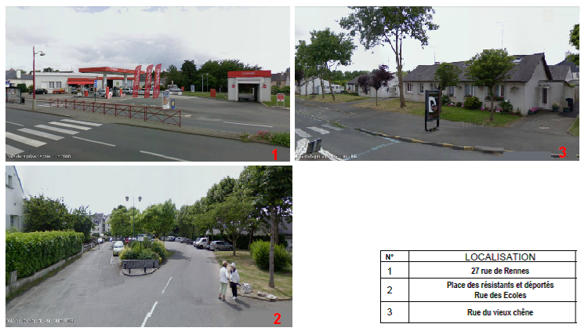
Un dispositif encore récent
Aucun programme
Des parcelles peu susceptibles de muter
-> Un projet d’initiative publique sur la parcelle n°2 ?
(environ 30 LS avec objectifs du PLH)

Slide 12
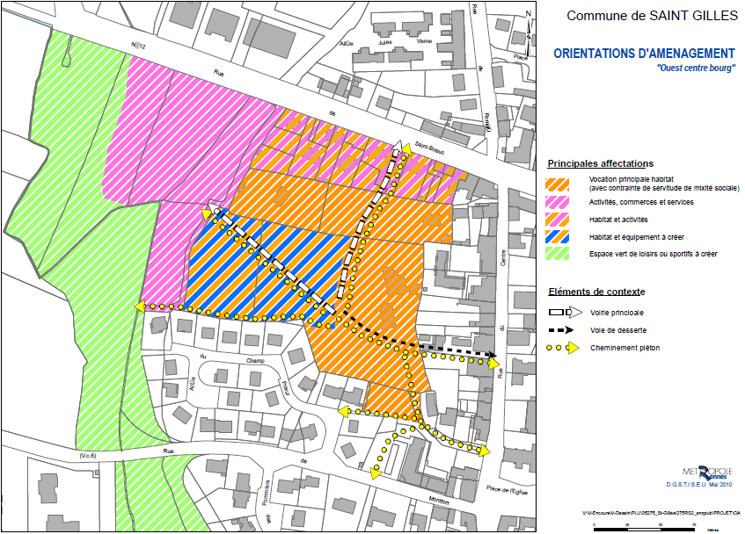
Saint-Gilles : 4 servitudes depuis Septembre 2010
Quatre parcelles avec objectifs du PLH
Cohérence d’ensemble recherchée
Bilan :
Aucun programme
Réflexion sur l’avenir du Centre-Bourg
Évolution du dispositif?

Slide 13
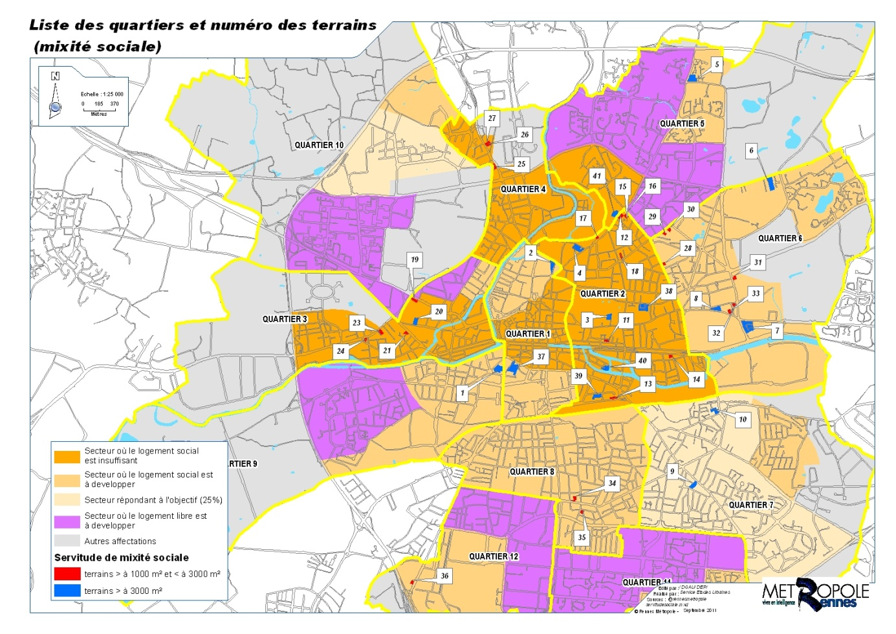
Rennes : 40 parcelles situées dans des quartiers centraux et péricentraux

Slide 14
Deux catégories de parcelles : une approche systémique
AVANT 2012 :
Parcelles de 1000 m² à 3000 m² → 100% de LS type PLUS-PLAI
Parcelles de plus de 3000 m² → Objectifs PLH soit 25% de LS type PLUS-PLAI + 25% de logements intermédiaires ou AA (type PLS, PSLA..)
APRES 2012 :
Parcelles de 1000 m² à 3000 m² → 50% de LS type PLUS-PLAI et 50% de logements intermédiaires ou AA (type PLS, PSLA..)
Et regroupement parcellaire encouragé

Slide 15
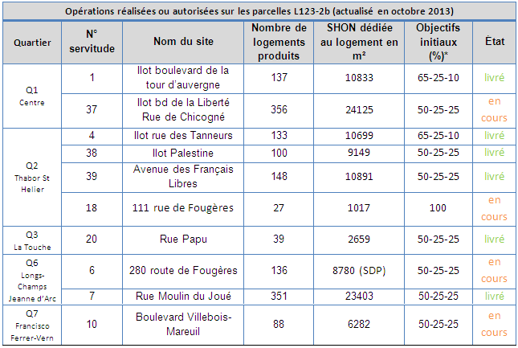
Bilan du dispositif
10 opérations et 4 projets à l’étude
1515 logements dont 436 LS
Moyenne = 150 Logements/an, 13% de la production annuelle
Un poids non négligeable dans le total des logements construits

Slide 16
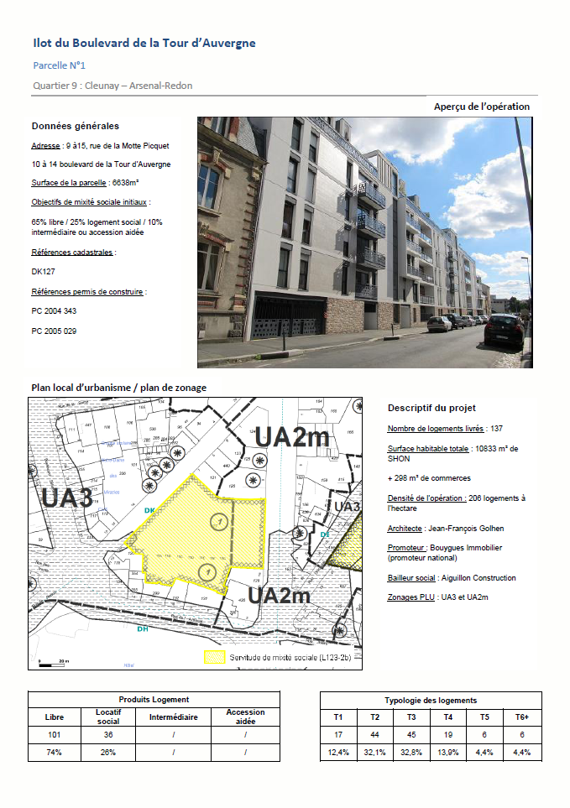
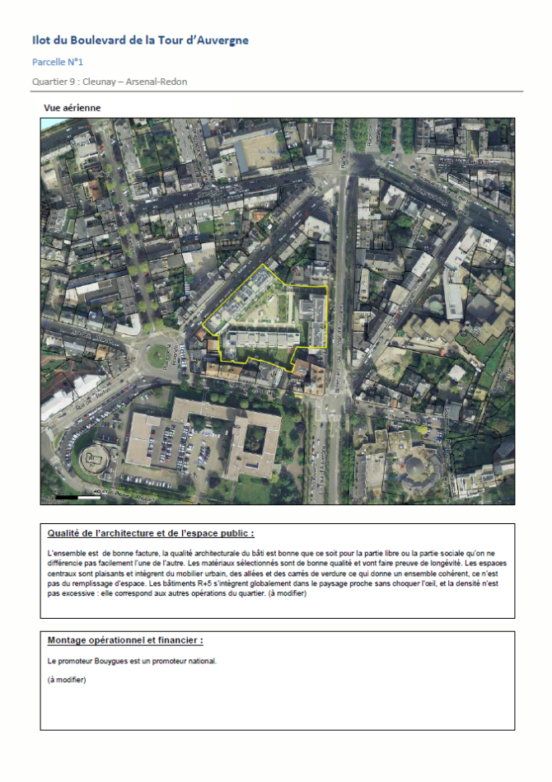
Une fiche par opération
Recto
Verso

Slide 17
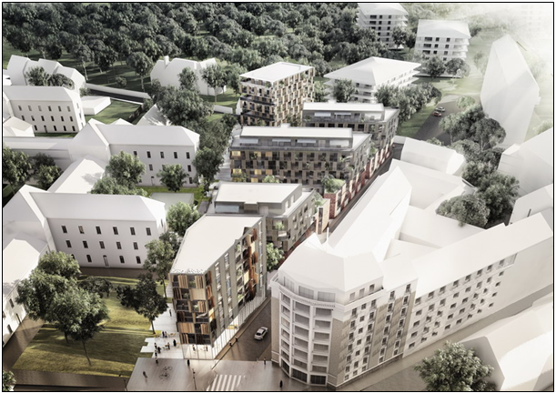
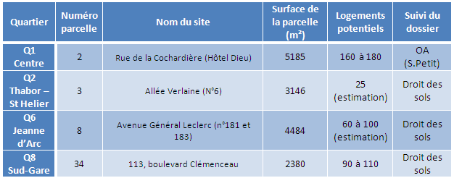
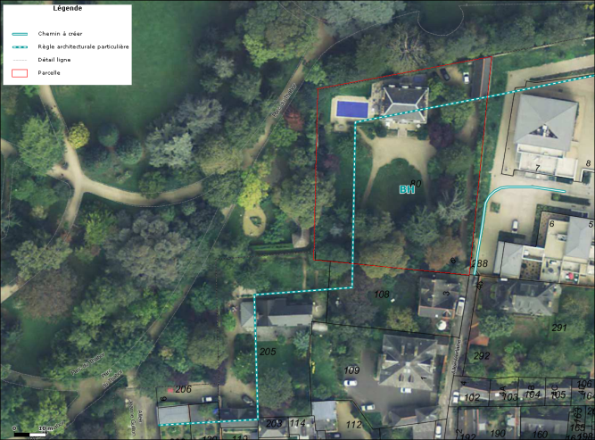
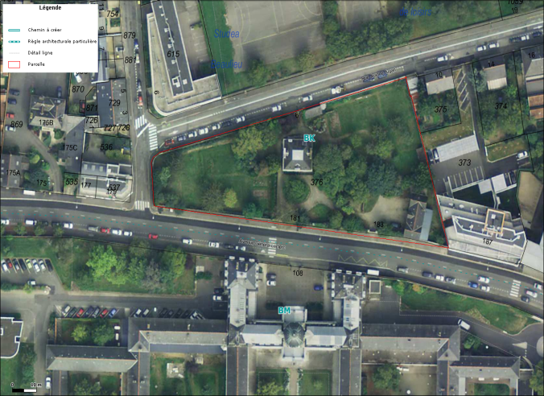
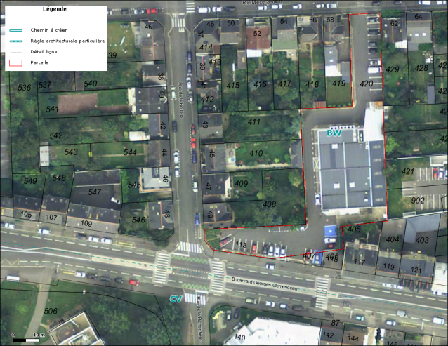
4 études en cours pour environ 350 logements
La Cochardière
Allée Verlaine Boulevard Général Leclerc Boulevard Clémenceau (DIA)

Slide 18
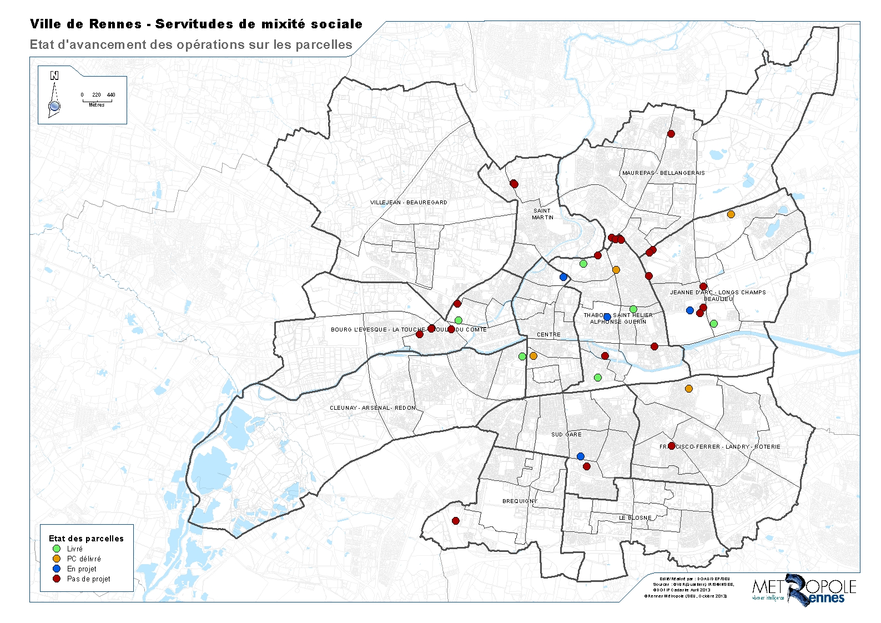

Slide 19
Un constat sans équivoque
Les grandes parcelles (+3000m²) ont attiré la promotion privée (9 programmes sur 10)
Diversité des produits-logements (objectifs PLH)
Péréquation financière (50% de logements libres)
Morphologie des parcelles
Le mécanisme des petites parcelles ne fonctionne pas
Pourquoi?

Slide 20
Les problématiques
Péréquation financière difficile :
-> Imposition d’une programmation trop importante en LS
-> Initiative publique obligatoire
Gestion locative à la cage d’escalier difficile dans les petits programmes :
-> Surcoût de multiplier les cages d’escalier
-> Contraintes de taille et de morphologie

Slide 21
Autre problème : les grands axes (zonage UB)
Règle des 30 logements du PLH « désactivée »
+
Dispositif L123-2b sur 40 parcelles
=
Une grande partie de la ville sans aucune contrainte de mixité sociale en diffus
En 2012, environ 300 logements collectifs libres sur les axes UB pour zéro LS

Slide 22
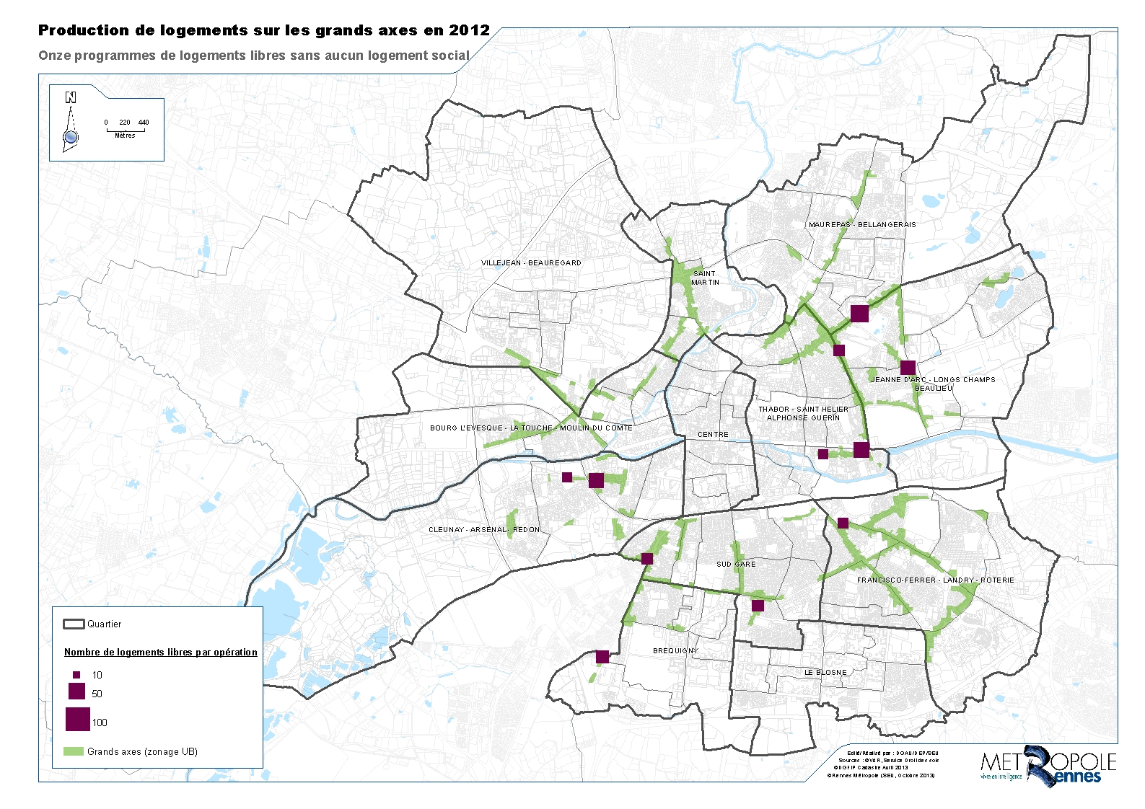

Slide 23
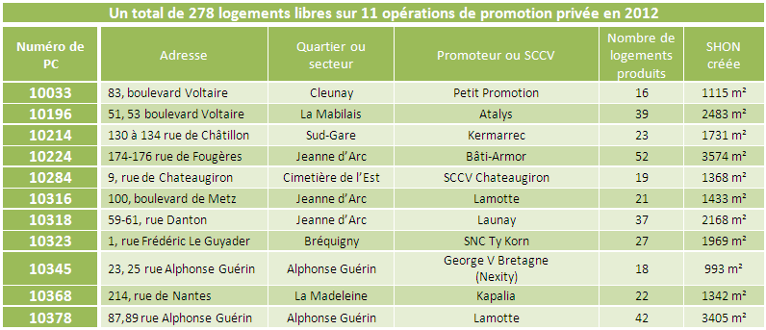
Les grands axes rennais : la faille du dispositif rennais
Potentiel = 60 LS/an (si 25% LS par opération)
= 480 LS depuis 2006

Slide 24
Cartographie
Quelle évolution de la mixité sociale?

Slide 25
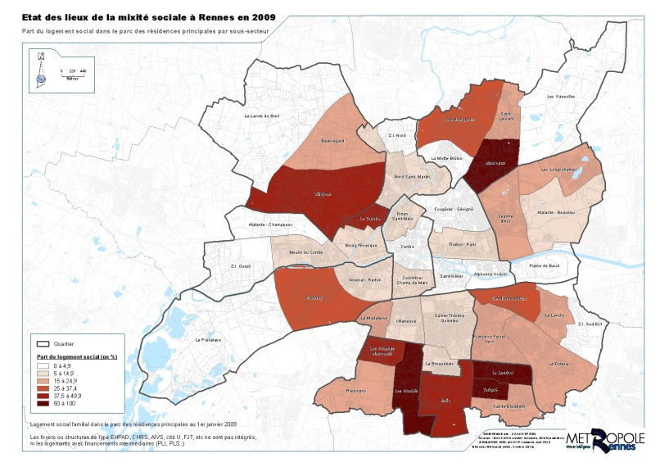
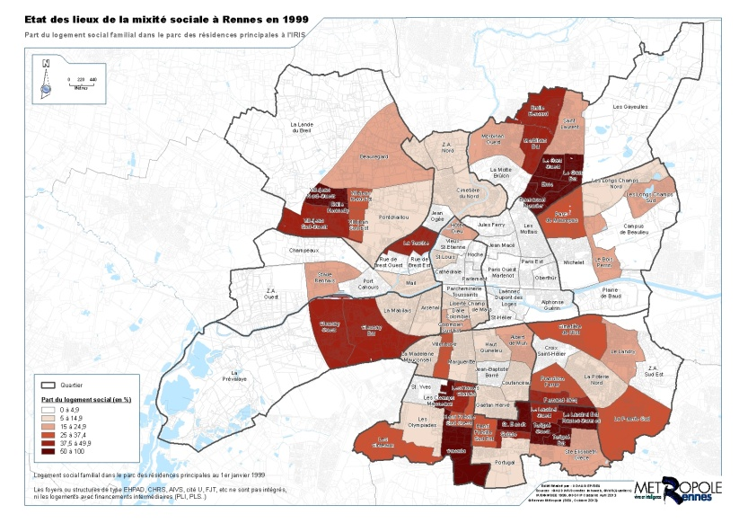
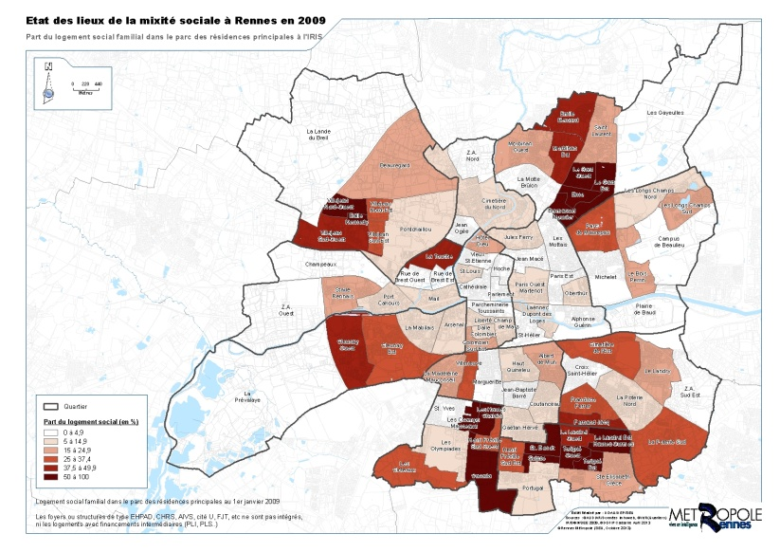
Plusieurs cartes réalisées pour analyser l’évolution de la mixité sociale à Rennes :
Situation en 1999
Situation en 2009
Sous-secteur
IRIS

Slide 26
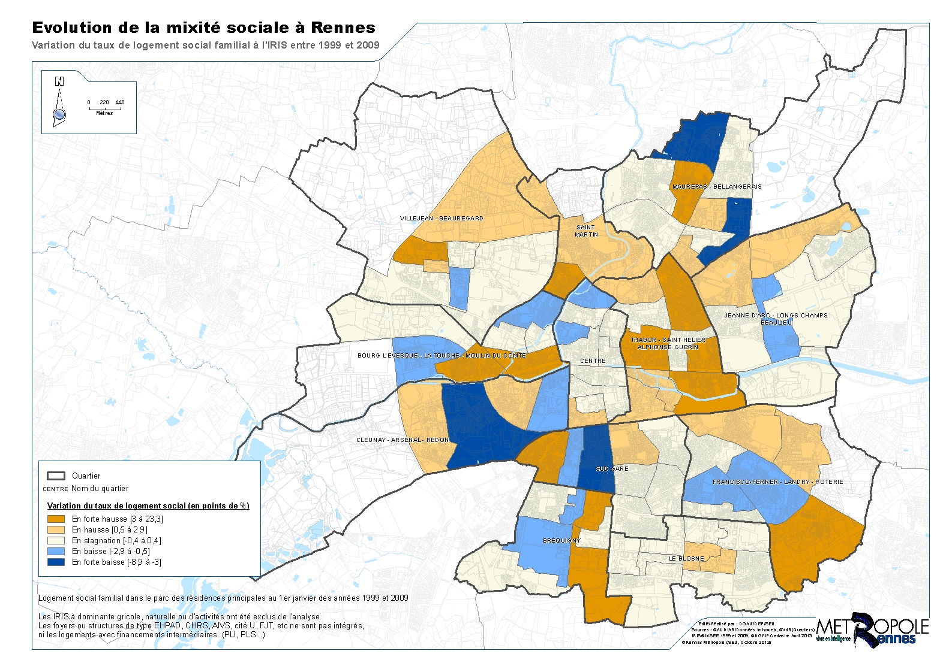
Quelles évolutions en 10 ans?

Slide 27
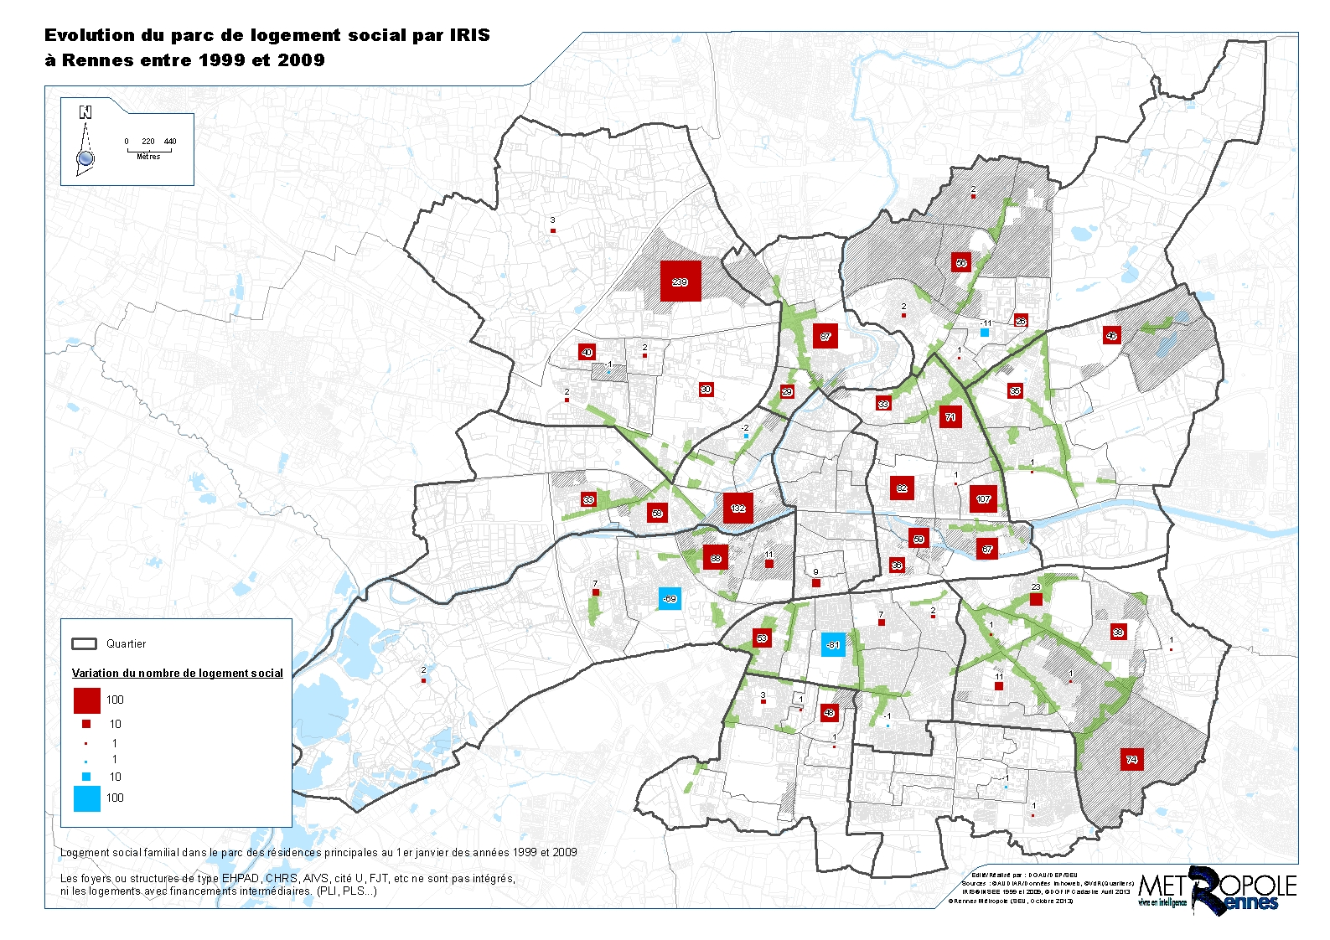
Quelles évolutions en 10 ans?

Slide 28
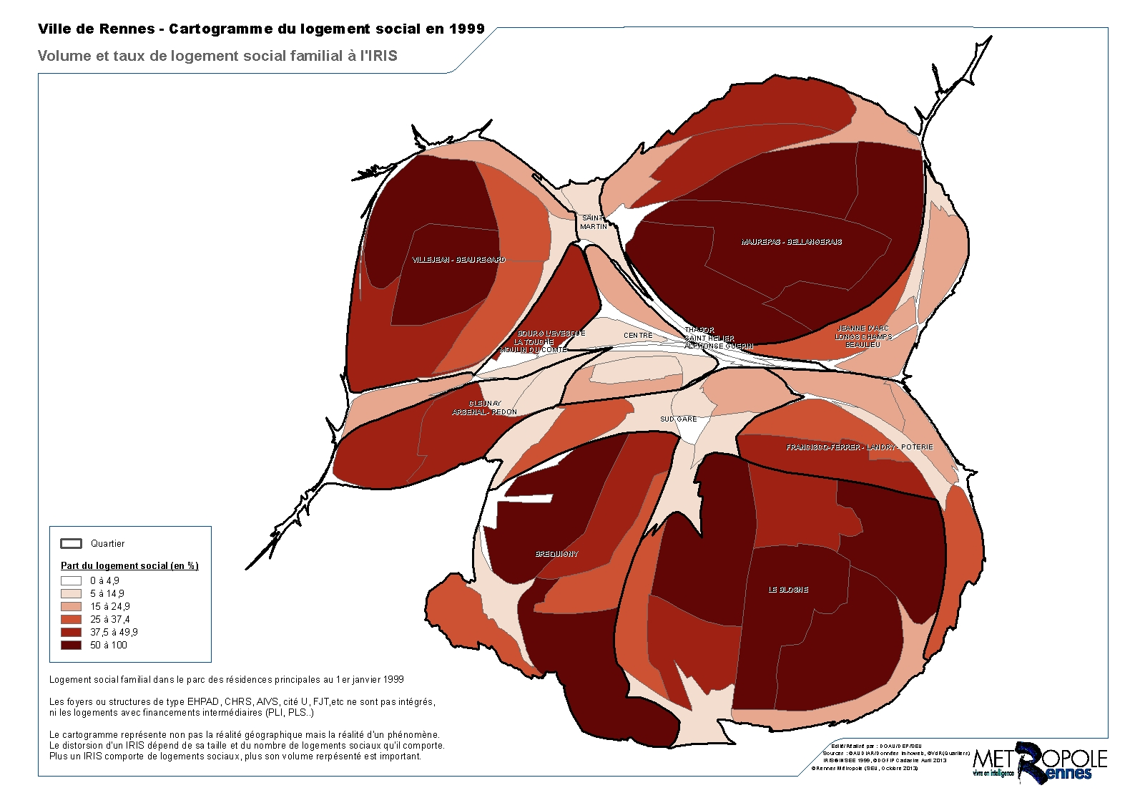
L’anamorphose : l’utiliser sur d’autres thématiques?

Slide 29
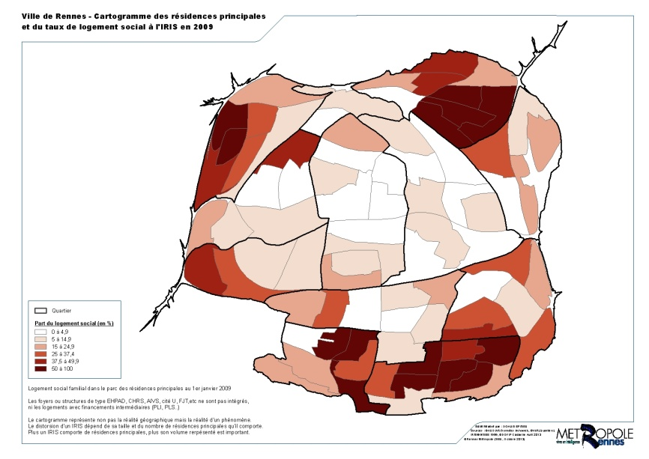

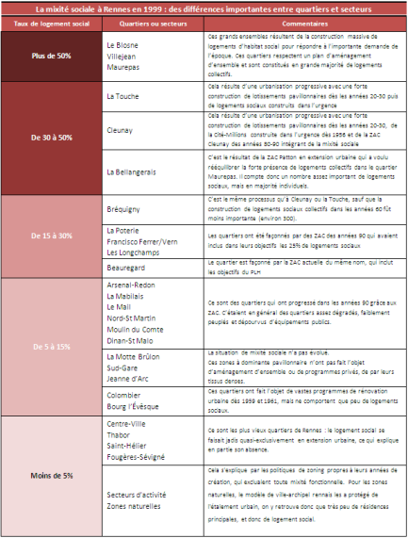
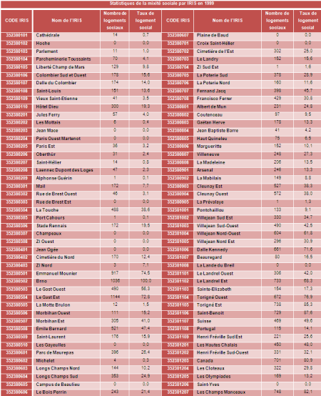
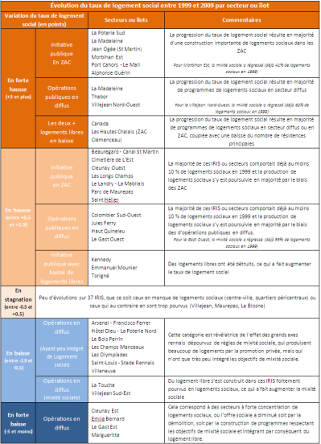
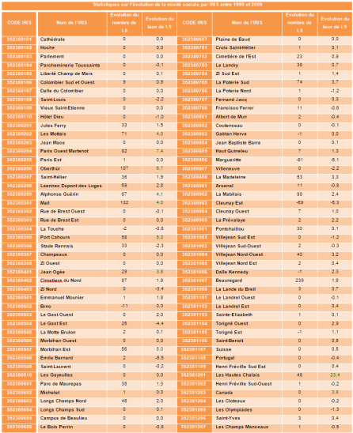
Tableaux, cartes…
Anamorphose des résidences principales
Évolution des résidences principales
Synthèse 1999 et 2009
Synthèse évolution mixité sociale

Slide 30
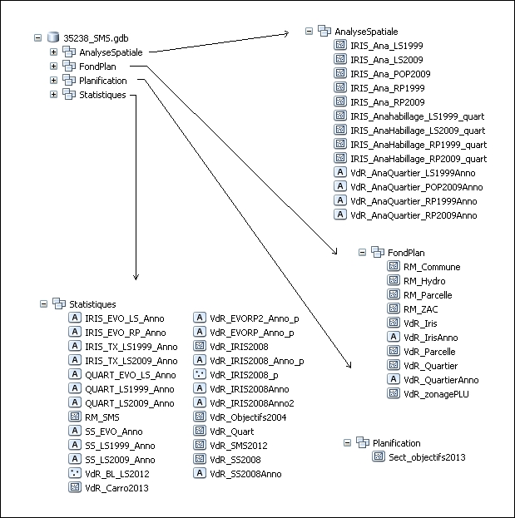
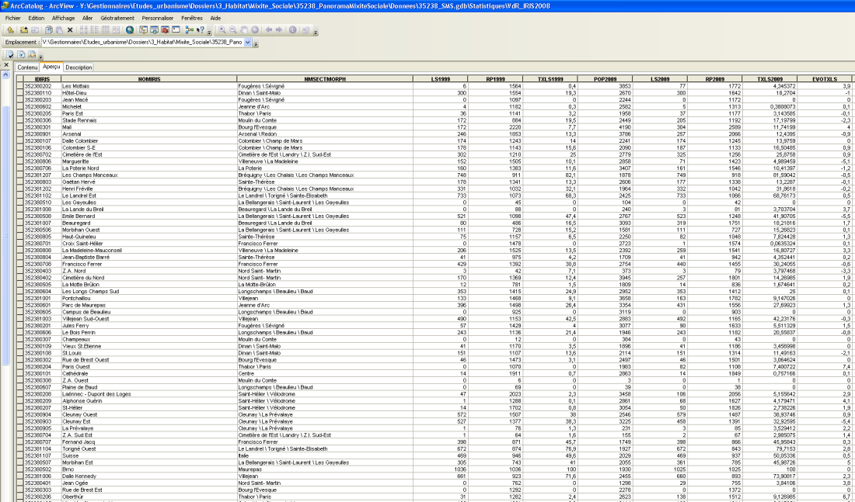
Construction d’une GDB
Structuration GDB
Extrait d’une couche

Slide 31
Benchmarking

Slide 32
Les autres grandes villes
Villes observées : Bordeaux, Lyon, Lille, Grenoble, Nantes, Paris, Montpellier, Toulouse, Brest
5 villes = Parcelles L123-2b + Secteurs L123-1-5-16°
3 villes = Secteur L123-1-5-16°
Seules Brest (et Rennes) utilisent uniquement le dispositif L123-2b
Étude de cas sur Nantes et Grenoble : quelle utilisation et quels résultats?

Slide 33
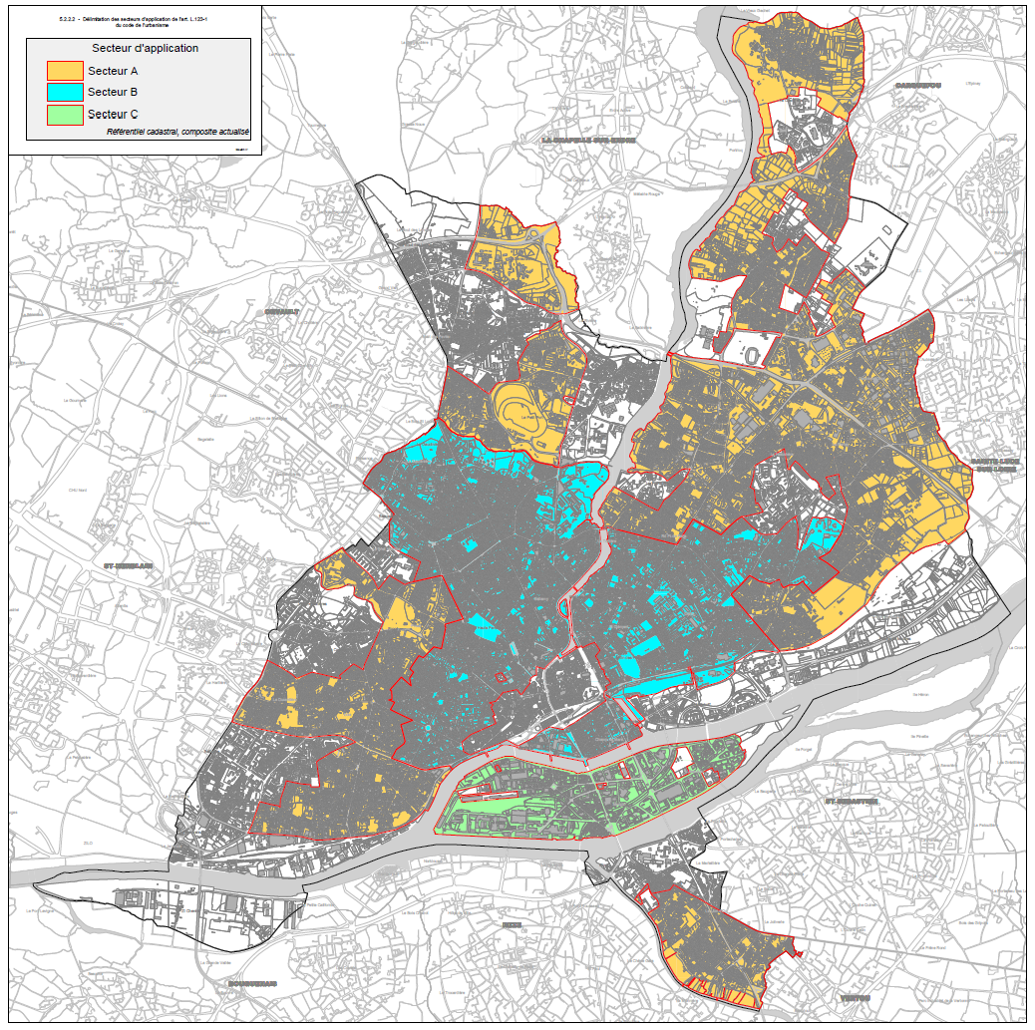
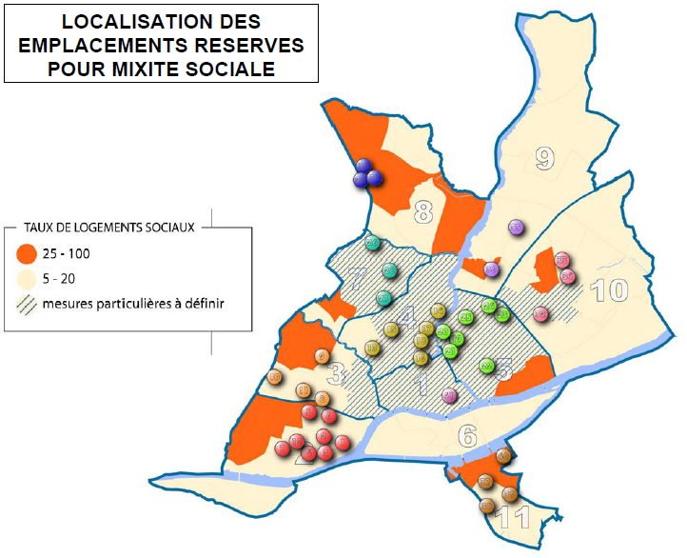
Nantes
3 Secteurs
+ 49 Parcelles

Slide 34
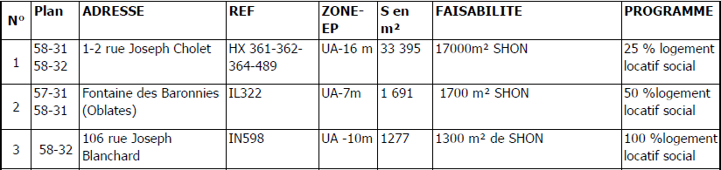
Parcelles L123-2b
Approche différenciée avec étude de faisabilité
Différents propriétaires sur un emplacement
Bilan entre 2007 et 2012 = 800 logements dont 221 LS
Des SMS qui fonctionnent essentiellement sur foncier public

Slide 35
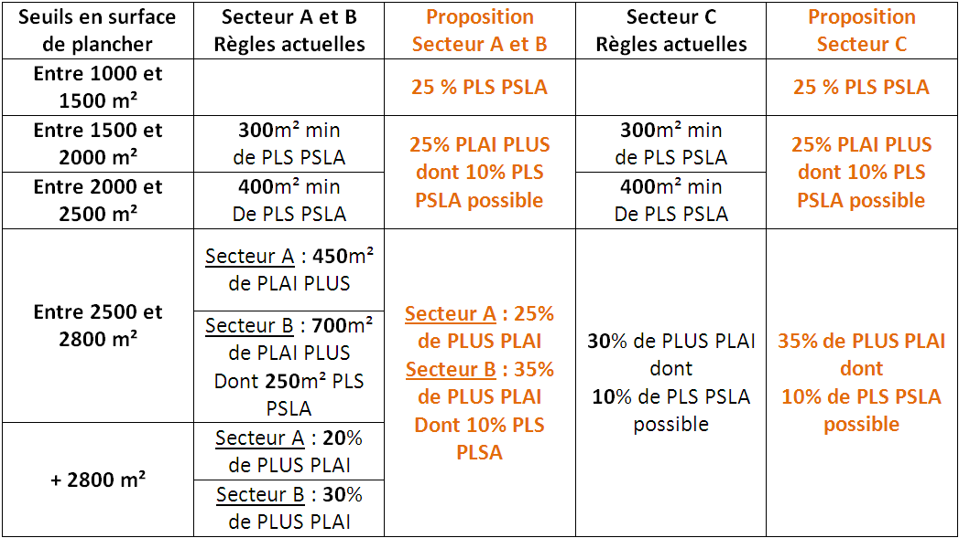
Secteurs ENL : modification en juin 2013
Taux et seuils

Slide 36
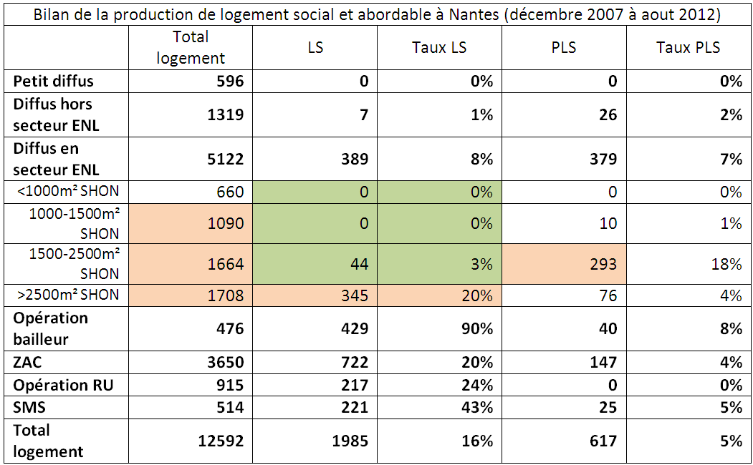
Résultats des secteurs ENL depuis 2007
389 LS construits = 20% de la production nantaise

Slide 37
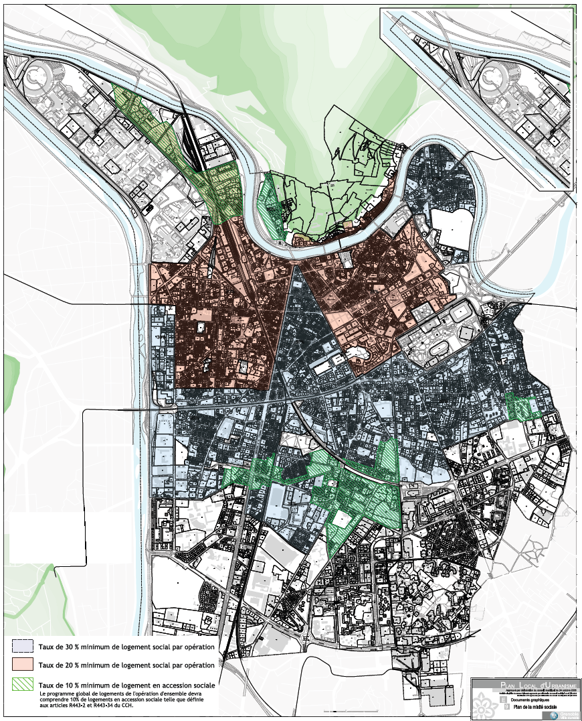
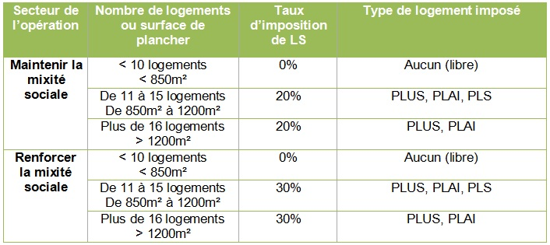
Grenoble
2 secteurs à 20 et 30% de LS
1 secteur à 10% PSLA (superposé)
Taux et seuils
Périmètres

Slide 38
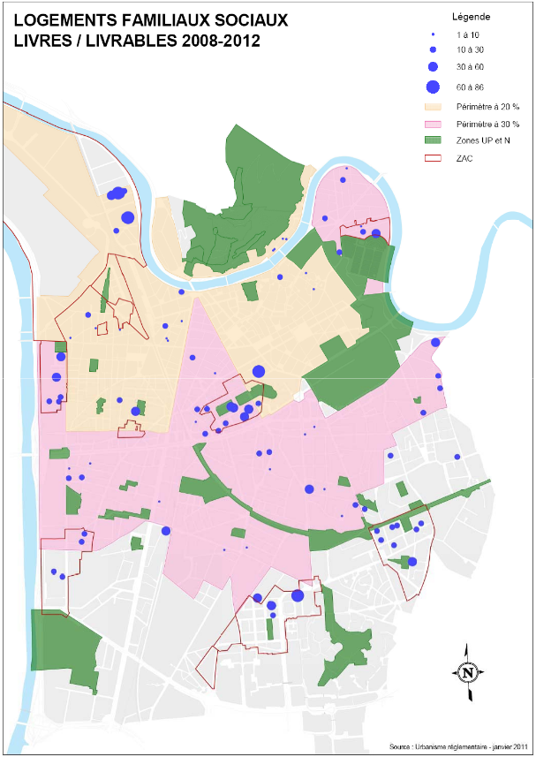
Résultats des secteurs grenoblois 2008-2012
2161 LS produits sur la ville… (43% du total de logements)
…mais 540 en secteur ENL (25%)
= 108 LS / an
Mais le PLS est compris
dans la définition!
Secteur PSLA (10%) = 106 logements entre 2009 et 2010

Slide 39
Objectifs pour le futur dispositif
Contrôler tout le diffus
+
Résoudre les problèmes d’économie et de gestion
+
Éviter effets de seuils
+
Bien choisir les produits-logements
+
Adapter selon le contexte
+
Approche plus fine
=
Dispositifs adaptés et efficaces

Slide 40
Propositions

Slide 41


Slide 42


Slide 43

Secteur L123-1-5 16° : exemple de périmètres
Quel taux de LS choisir pour déterminer les secteurs?
Croiser avec attractivité des secteurs ? (Métro B, axe Est-Ouest..)

Slide 44
Bien articuler les taux et seuils entre les secteurs
Exemple avec deux secteurs
Secteur A (renforcer)
Secteur B (maintenir)
Taille opération (SDP) | Produits logements aidés à intégrer
De 1000 à 1500m² | 25% Abordable (type PSLA)
De 1500m² à 2500m² | 25% PLUS PLAI
2500m² et plus | 33% PLUS PLAI
Taille opération (SDP) | Produits logements aidés à intégrer
De 1000 à 1500m² | 20% Abordable (type PSLA)
De 1500 à 2500m² | 20% PLUS PLAI
2500m² et plus | 25% PLUS PLAI
Une progressivité
verticale pour éviter les effets de seuil
Progressivité horizontale pour éviter le basculement de la production en secteur B
Une réflexion à mener avec les bailleurs sociaux et le service Habitat..

Slide 45
Parcelles L123-2b : quel avenir?
Un dispositif de complément pour optimiser certains terrains
Nouvelle sélection de parcelles à bon potentiel
Étude de faisabilité + Besoin secteurs = Taux optimal de LS
Intégrer parcelles du public? (zonage UG)
= contact avec les établissements susceptibles de céder des terrains

Slide 46
Échanger les informations pour assurer l’efficacité des dispositifs
Contrôler la bonne réalisation des objectifs dans les PC
(Pré-instruction?)
+
Monter un observatoire des opérations pour pouvoir réaliser avec réactivité des adaptations
= Plus d’échanges avec le service Droit des Sols, Habitat et l’AUDIAR

Slide 47
Quelles évolutions législatives espérer?
Inspirée de la taxe d’aménagement majorée et taxe pour non-réalisation de parking
Une Taxe de « mixité sociale »
Taille opération (SDP) | Produits logements aidés à intégrer
De 1000 à 1500m² | Paiement de la taxe
De 1500m² à 2500m² | 25% PLUS PLAI + Abordable
2500m² et plus | 33% PLUS PLAI + Abordable
Redistribution
Simplicité du dispositif
Moins d’effets de seuil?
Allègement du processus opérationnel

Slide 48


Rédaction du CCTP
Phases
1 -> Panorama exhaustif des outils disponibles
2 -> Stratégies de mise en œuvre et « boite à outils »
3 -> Méthodologie d’ensemble (argumentaire)
3 mois
2 mois
Compétences :
Immobilier / Opérationnel
Urbanisme réglementaire

Slide 49
Merci à tous
RDV en 4A25

